Slide 1
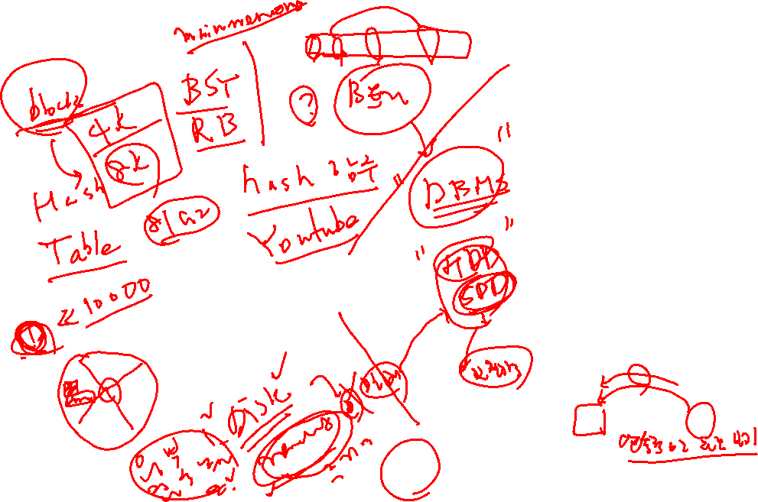
11주차
해시테이블

Slide 2
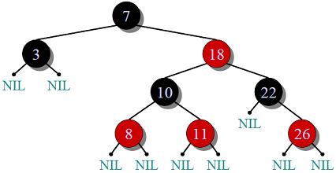
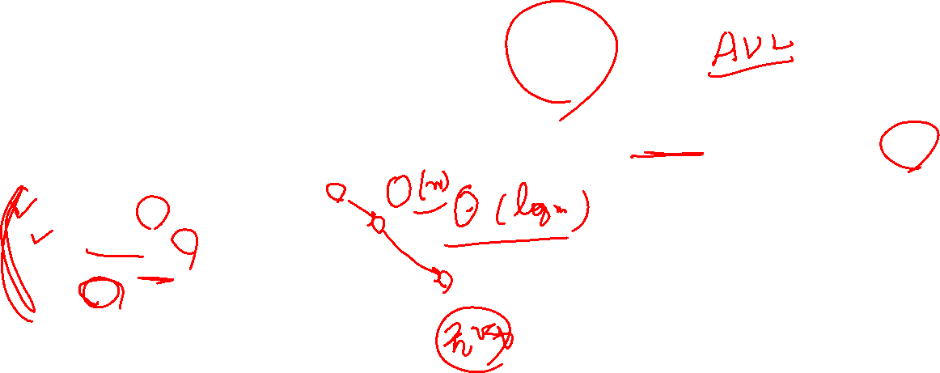
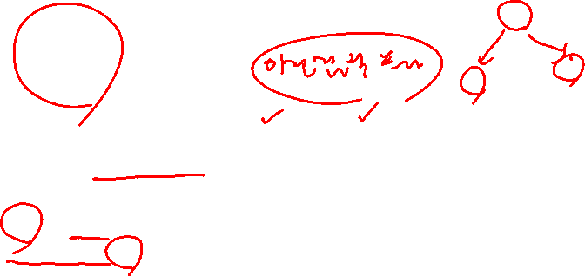
레드블랙트리
이진검색트리의 모든 노드에 블랙 또는 레드의 색을 칠하며, 다음의 레드블랙특성을 만족해야 한다
루트는 블랙이다
모든 리프는 블랙이다
노드가 레드이면 그 노드의 자식은 반드시 블랙이다
루트 노드에서 임의의 리프 노드에 이르는 경로에서 만나는 블랙 노드의 수는 모두 같다
self-balancing Binary Search Tree (BST)
여기서 리프 노드는 일반적인 의미의 리프 노드와 다르다.
모든 NIL 포인터가 NIL이라는 리프 노드를 가리킨다고 가정한다.

Slide 3
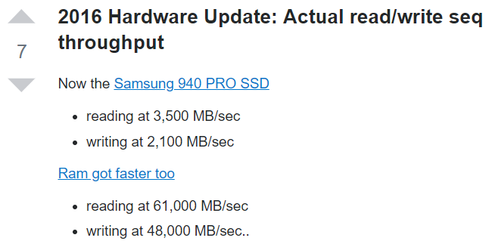
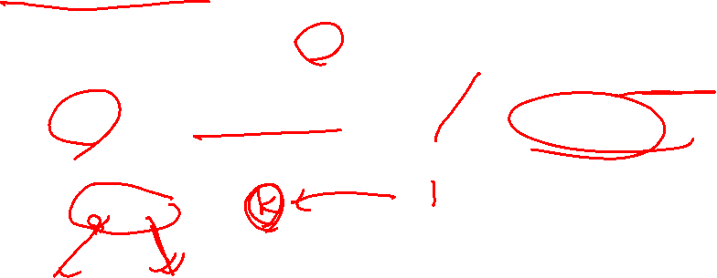
B-트리
디스크의 접근 단위는 블록(페이지)
디스크에 한 번 접근하는 시간은 수십만 명령어의 처리 시간과 맞먹는다
검색트리가 디스크에 저장되어 있다면 트리의 높이를 최소화하는 것이 유리하다
B-트리는 다진검색트리가 균형을 유지하도록 하여 최악의 경우 디스크 접근 횟수를 줄인 것이다

Slide 4
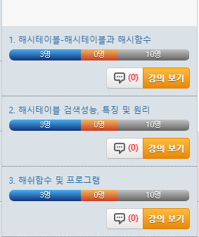
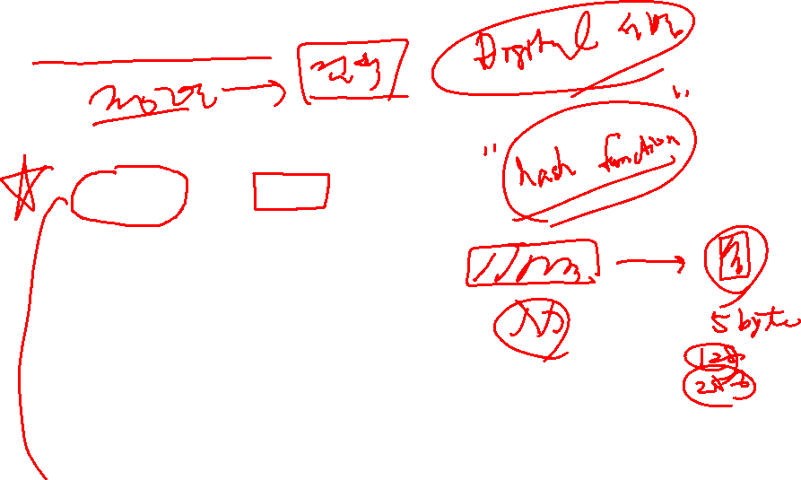
해시테이블

Slide 5
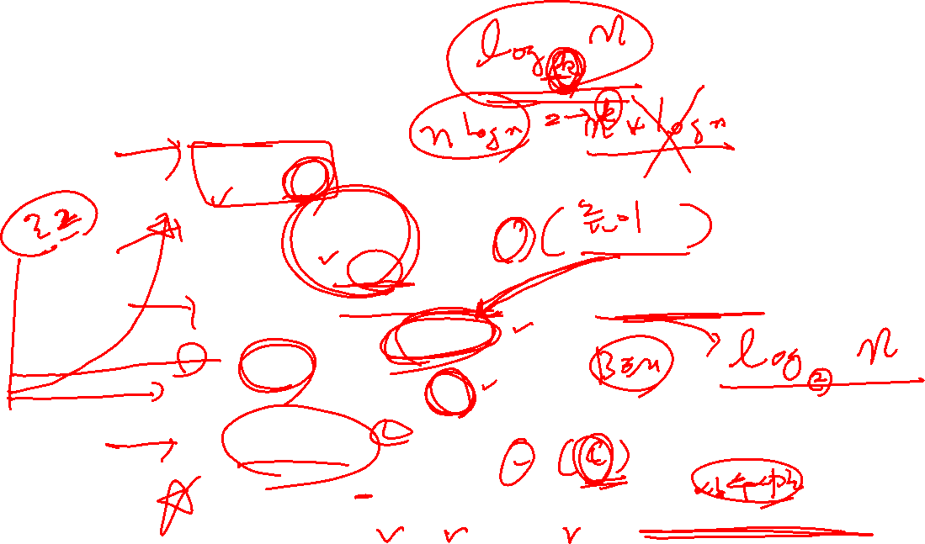
저장/검색의 복잡도
Array
O(n)
Binary search tree
최악의 경우 Θ(n)
평균 Θ(log n)
Balanced binary search tree(e.g. red-black tree)
최악의 경우 Θ(log n)
B-tree
최악의 경우 Θ(log n)
Balanced binary search tree보다 상수 인자가 작다
Hash table
평균 Θ(1)
Perform inserts, deletes, and finds in constant average time
Notes:
정렬되지 않은 배열에서 검색에 필요한 시간 O(n)
배열이 정렬된 경우 O(log n) 시간 소요 (최악의 경우: 불균형을 갖는 경우 n 시간 소요)
균형을 갖는 BST 에 RB 트리 – 최악의 경우 O(log n ) 소요

Slide 6
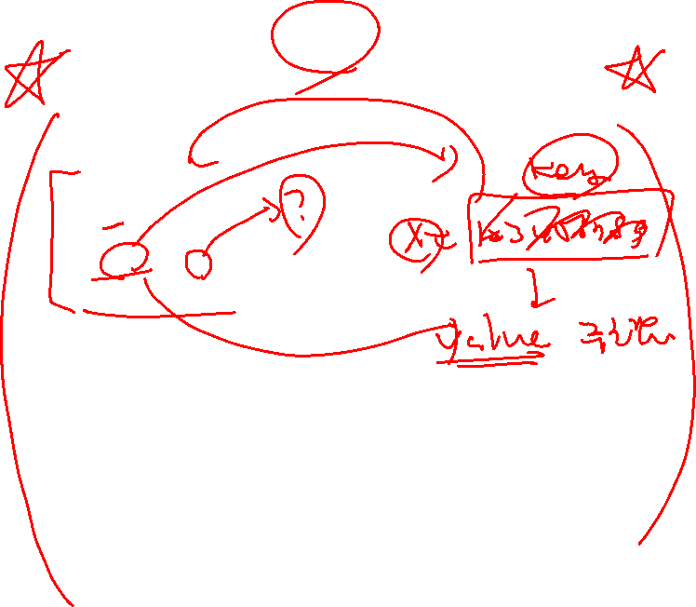
Lab. Hash Function
#include <stdio.h>
int hash(int x)
{
int value;
value = x % 15;
return value;
}
#define MAX 6
int main(int argc, const char * argv[])
{
int array[MAX ] = {25,129, 35, 2501, 47, 36};
int i, len=MAX ;
for (i=0; i <len; i++)
printf("hash value of %4d = %6d\n", array[i], hash(array[i]));
return 0;
}
hash value of 25 = 10
hash value of 129 = 9
hash value of 35 = 5
hash value of 2501 = 11
hash value of 47 = 2
hash value of 36 = 6

Slide 7
해시 테이블 개요
가장 빠른 검색 성능을 제공(Θ(1))
용도
키 암호 알고리즘
컴파일러의 심볼테이블
데이터베이스 저장 스킴,
데이터 동기화 검증(rsync, dropbox)
개인 정보 보호 인터넷 주소 암호화(Yahoo 의 경우)
Notes:
Java 언어는 해시관련 클래스를 JDK 에서 제공함
Hashtable, HashMap, HashSet

Slide 8
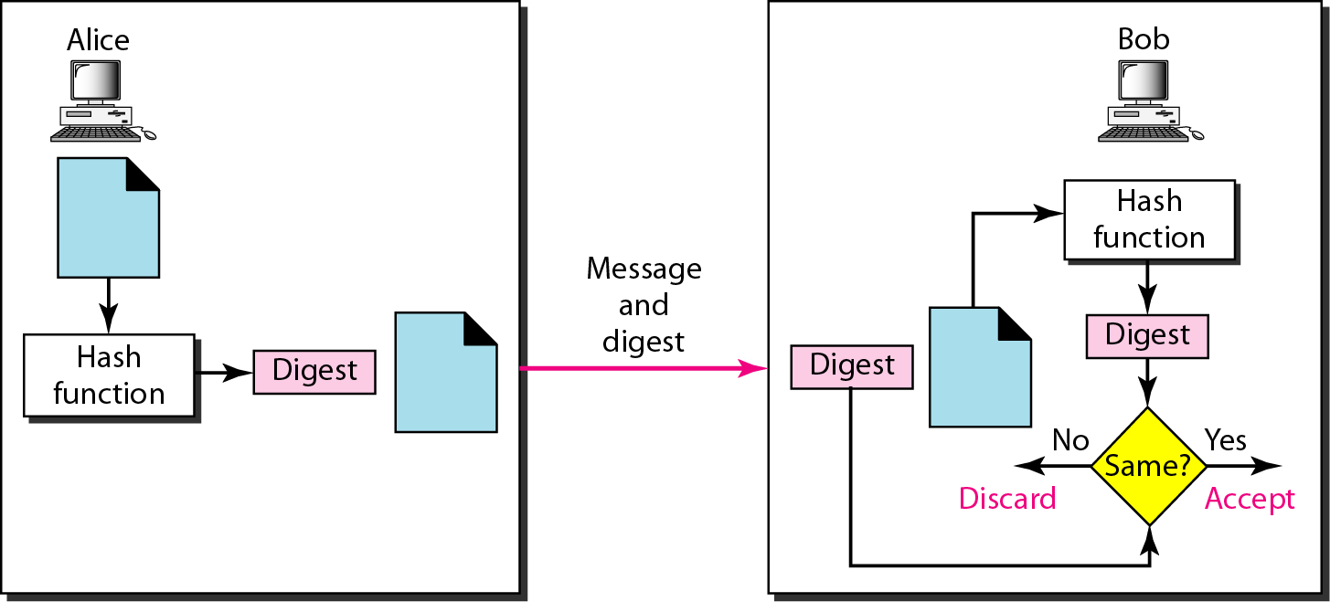
메시지 암호화-무결성 검사
digest의 변경이 없는지 검사

Slide 9
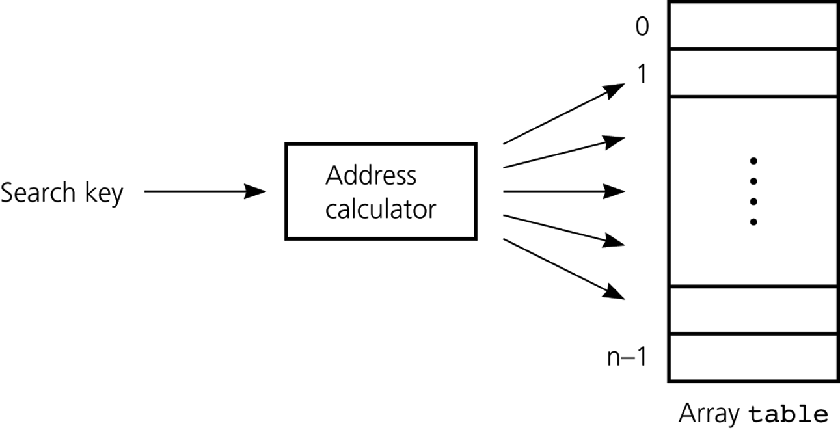
주소 계산
해싱(주소계산)- 키를 주소로 매핑하는 과정
해시값
검색키
주소계산
배열 모양의 테이블

Slide 10
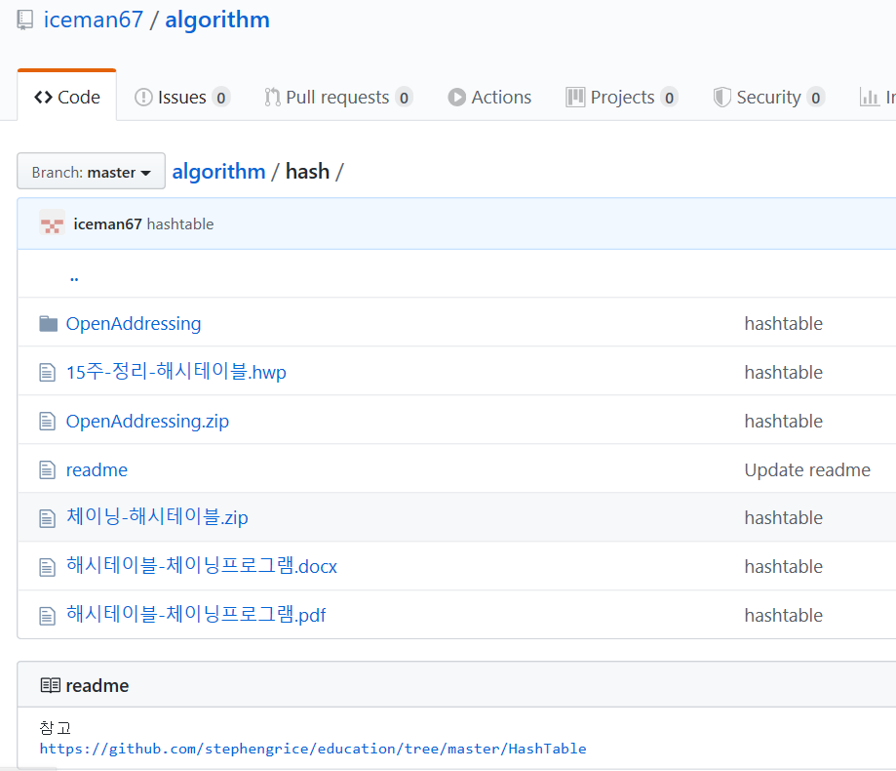

Slide 11
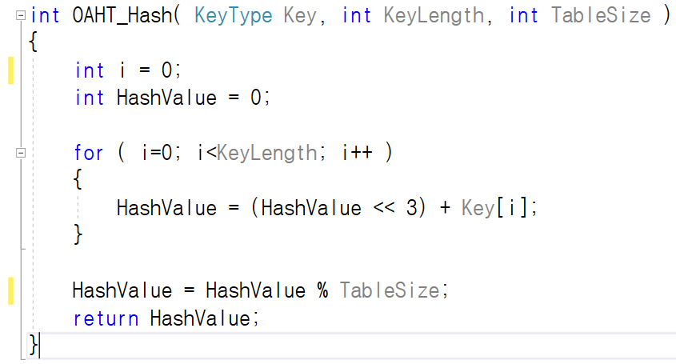
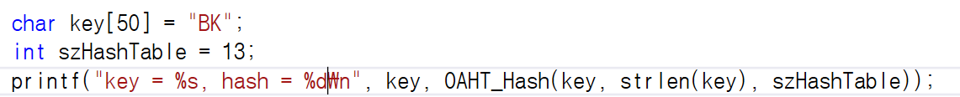
해시함수
typedef char* KeyType;
typedef char* ValueType;

Slide 12
Collision
Hash table의 한 주소를 놓고 두 개 이상의 원소가 자리를 다투는 것
Hashing을 해서 삽입하려 하니 이미 다른 원소가 자리를 차지하고 있는 상황
Collision resolution 방법은 크게 두 가지가 있다
체이닝(Chaining)
개방주소방법(Open addressing)

